Slide 1
ВОПРОСЫ ОРГАНИЗАЦИИ ИНФОРМАЦИОННОЙ БЕЗОПАСНОСТИ
Тулиева Е.И., начальник ООО и ДО

Slide 2
Наша задача сегодня
обеспечение безопасности детей, не способных иногда правильно оценить степень угрозы информации, которую они воспринимают или передают.

Slide 3
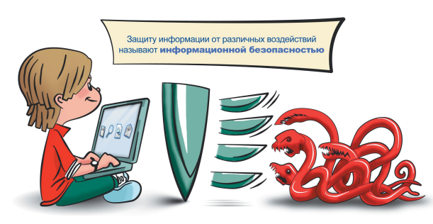

Slide 4
Опасности Интернета для детей
Киберхулиганы
Злоупотребление обменом файлами
Доступ к неприличному контенту
Кибер-хищники
Вторжение в частную жизнь
Нежелательная почта

Slide 5
Социальные сети

Slide 6
Основные риски социальных сетей
Отсутствие вербального общения
Опасность виртуального совращения детей
Интернет-зависимость
Преследования, запугивания
Опасные молодёжные течения
Заражение вредоносным ПО

Slide 7
Информационная безопасность детей
это состояние защищенности детей, при котором отсутствует риск, связанный с причинением информацией, в том числе распространяемой в сети Интернет, вреда их здоровью, физическому, психическому, духовному и нравственному развитию (Федеральный закон от 29.12.2010 № 436-ФЗ "О защите детей от информации, причиняющей вред их здоровью и развитию").

Slide 8
В школе:
Разработана и утверждена инструкция «Правила использования сети Интернет»
Проводится инструктаж по доступу к ресурсам сети Интернет;
На ПК используется система контентной фильтрации;
Разработана памятка для родителей по управлению безопасностью детей в сети Интернет;
Разработана памятка для учащихся «О чем надо знать при работе в Интернет»

Slide 9
Родительский контроль
дает возможность контролировать использование компьютера ребенком:
ограничивать время, которое он проводит за экраном монитора,
блокировать доступ к некоторым сайтам,
блокировать доступ к интернет-сервисам,
запрещать запуск некоторых игр и программ.

Slide 10
Интернет-ресурсы
http://www.fid.su/projects/deti-v-internete
http://content-filtering.ru/
http://www.ligainternet.ru/
http://www.microsoft.com/ru-ru/security/default.aspx
http://www.saferunet.org/children/
http://www.nachalka.com/node/950
http://i-deti.org/
http://сетевичок.рф/
http://www.igra-internet.ru/
http://www.safe-internet.ru/

